Slide 1
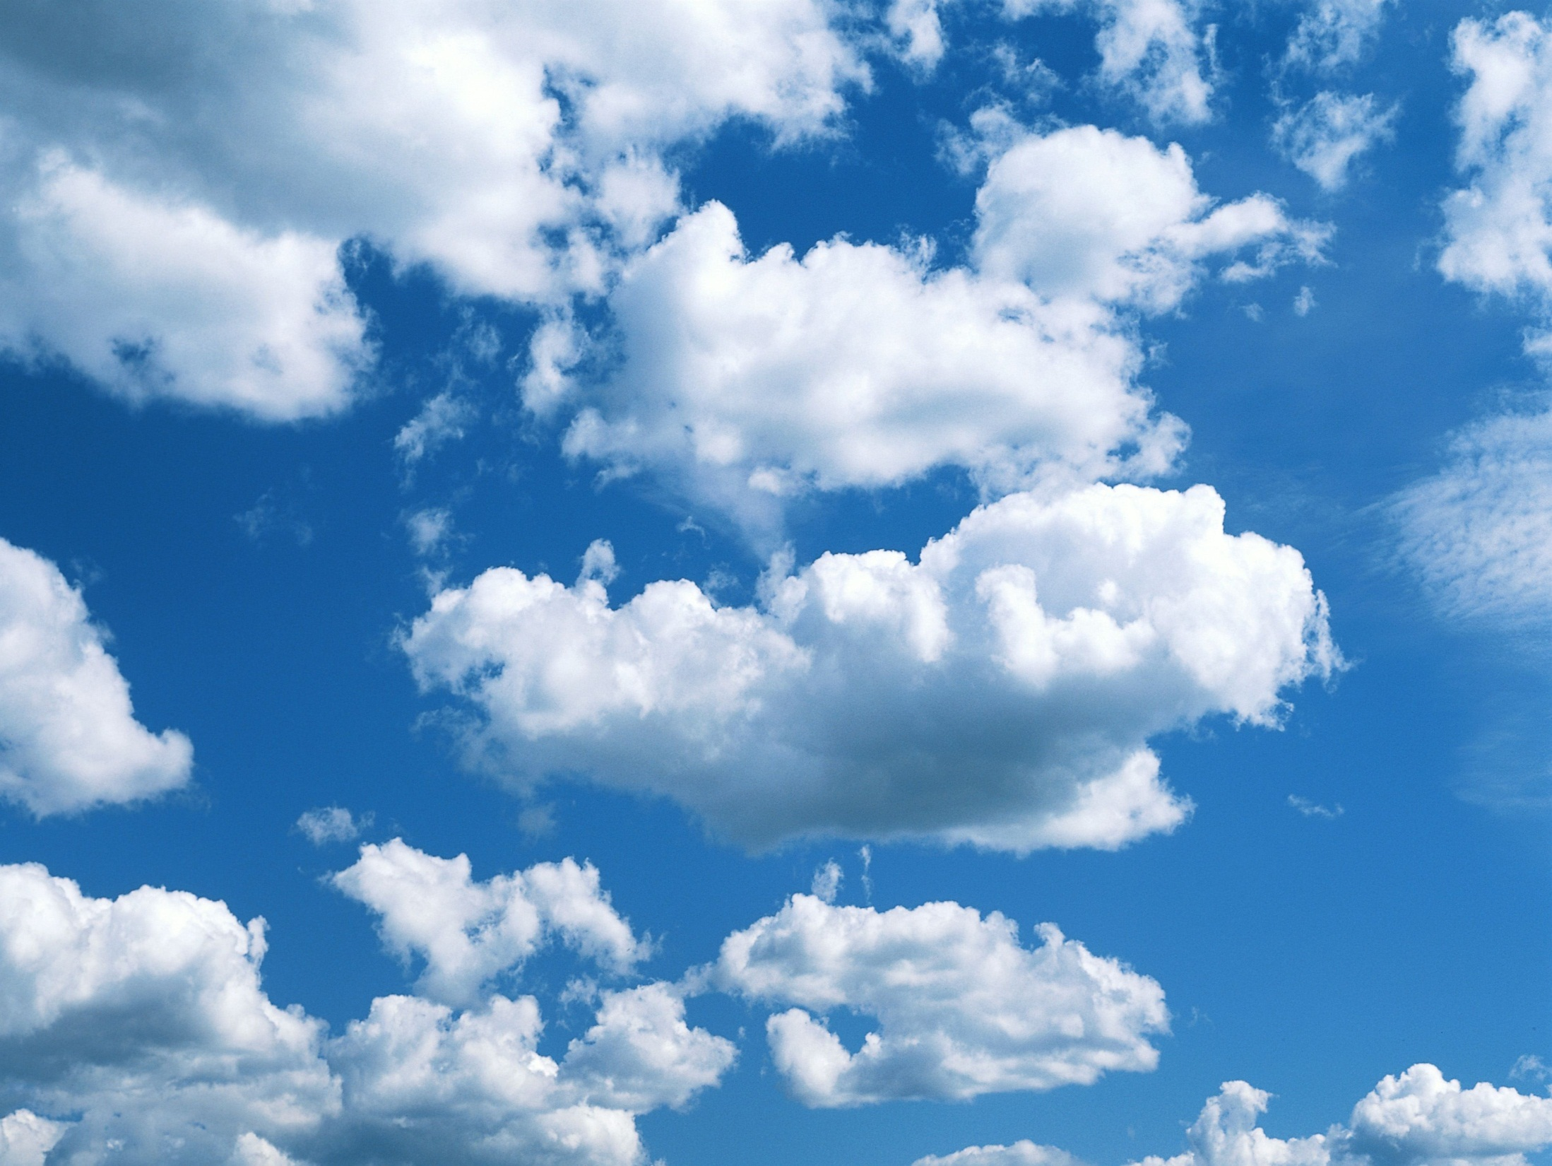
Весна
Весна
Весна, Весна! как высоко
На крыльях ветерка,
Ласкаясь к солнечным лучам,
Летают облака!

Slide 2
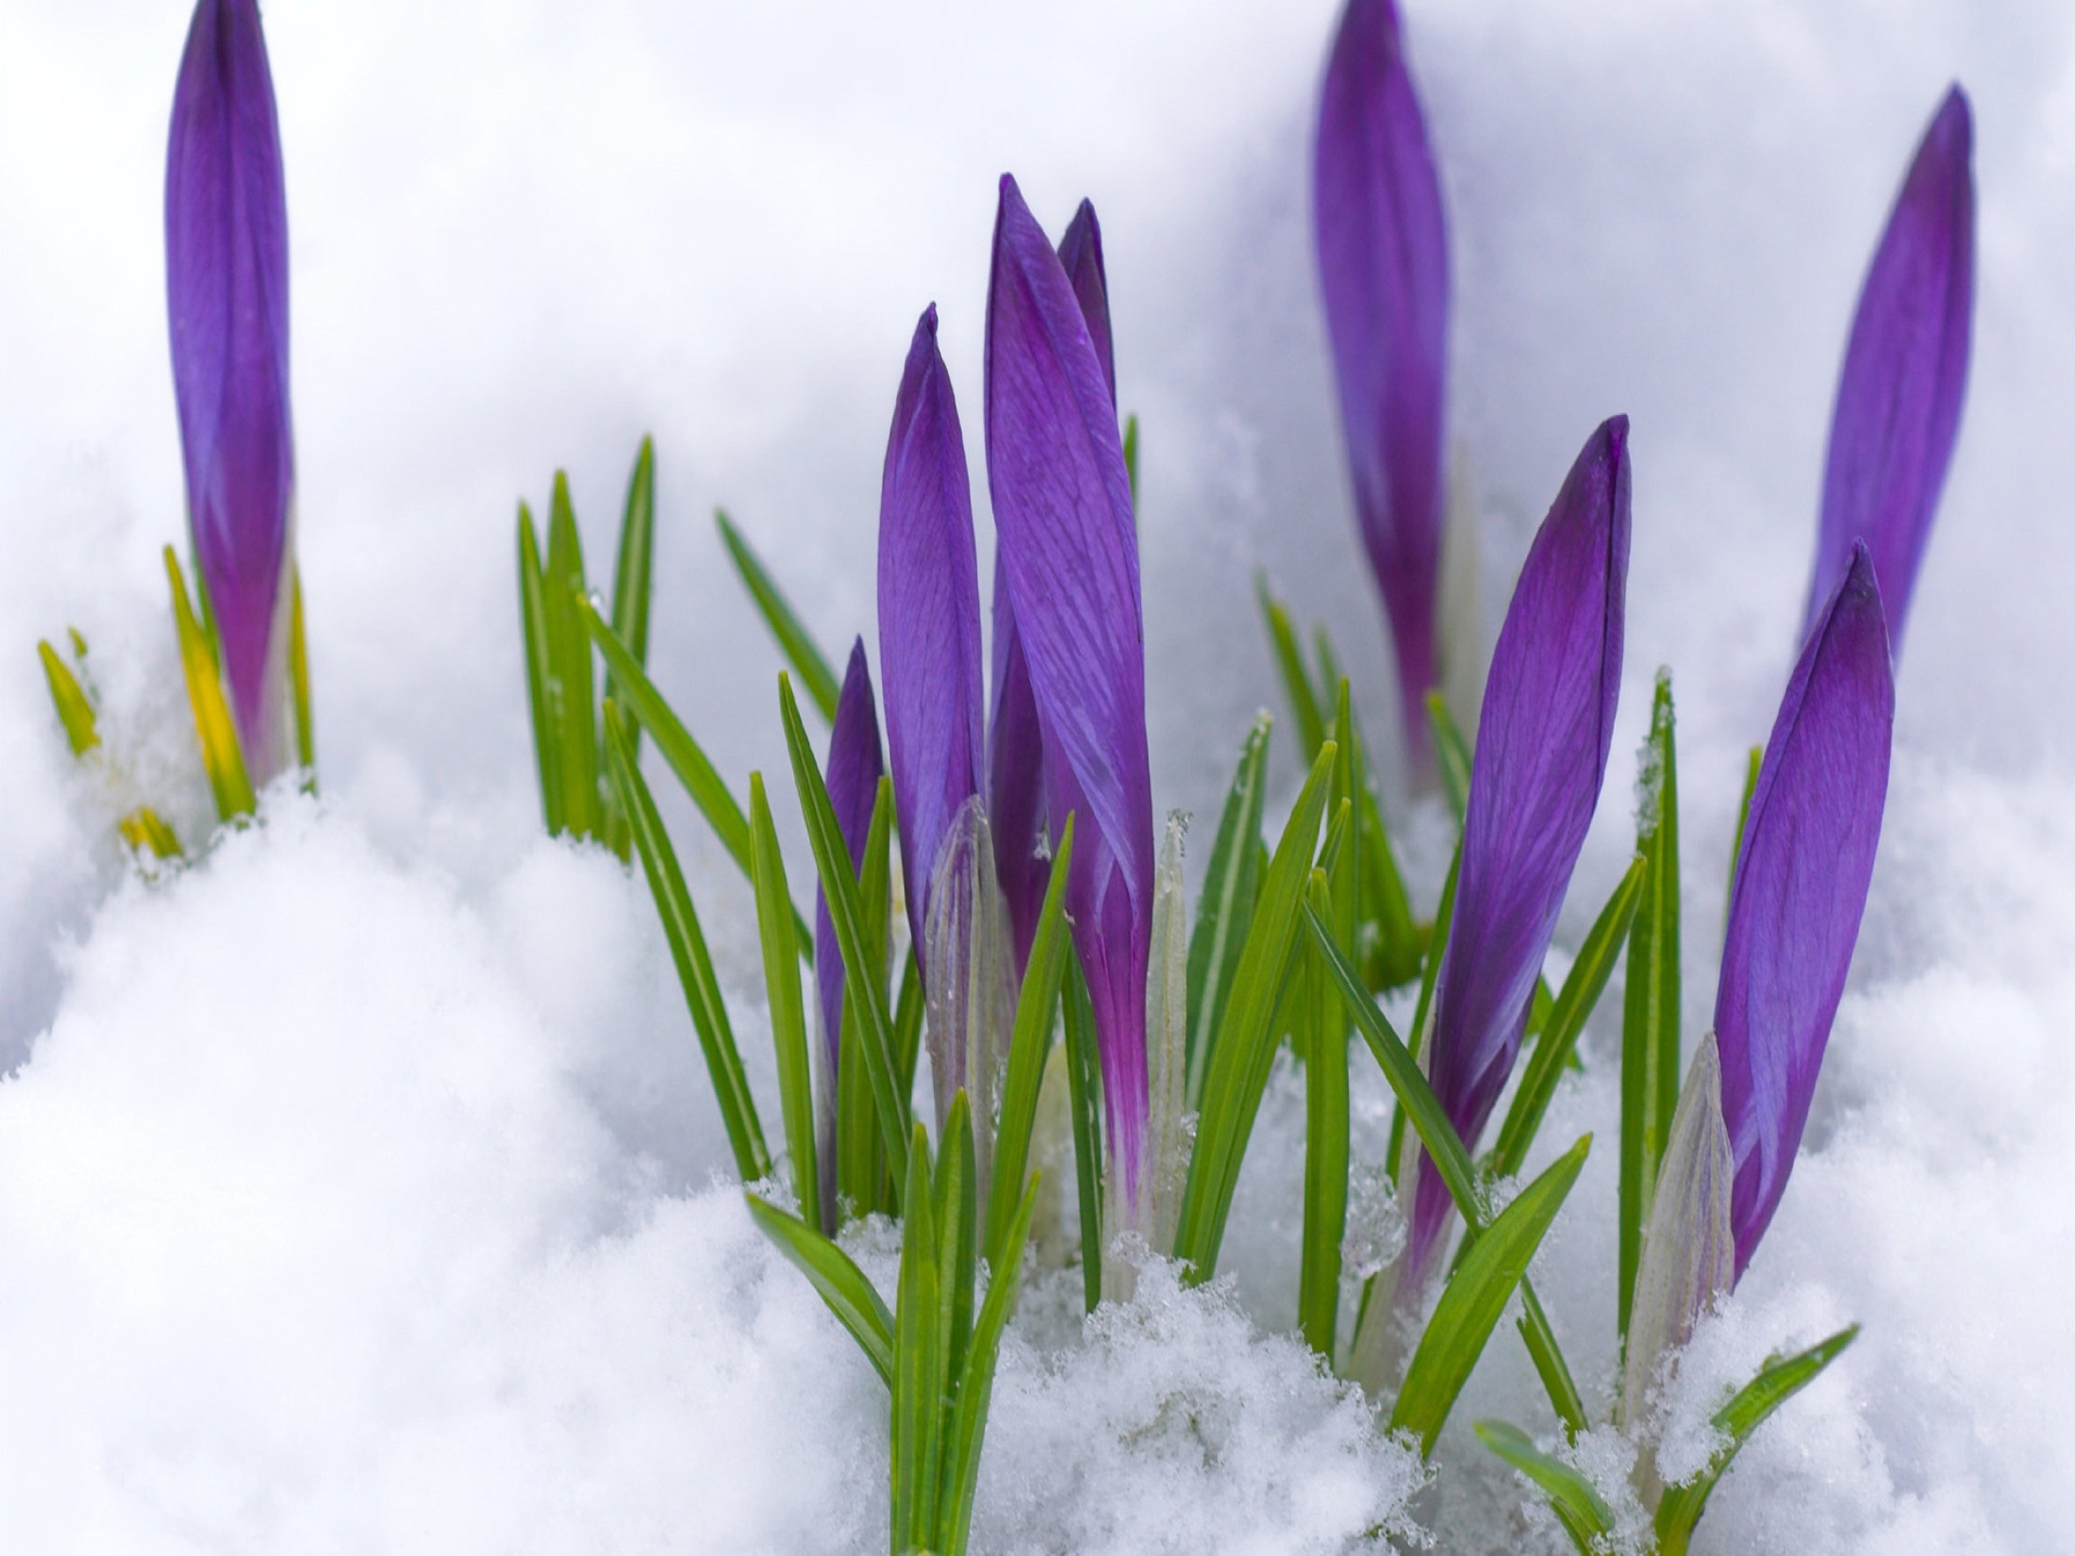
За окном звенят капели,
Первоцветы зацвели,

Slide 3
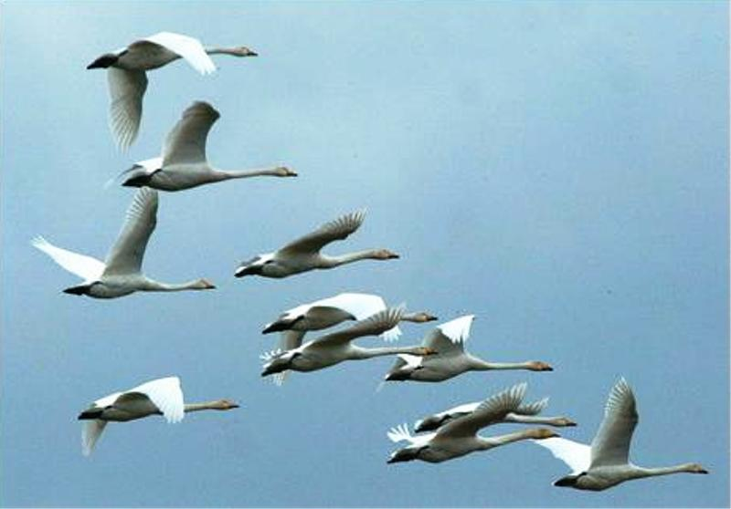
С юга прибыли в апреле
Утки, Гуси, Журавли

Slide 4
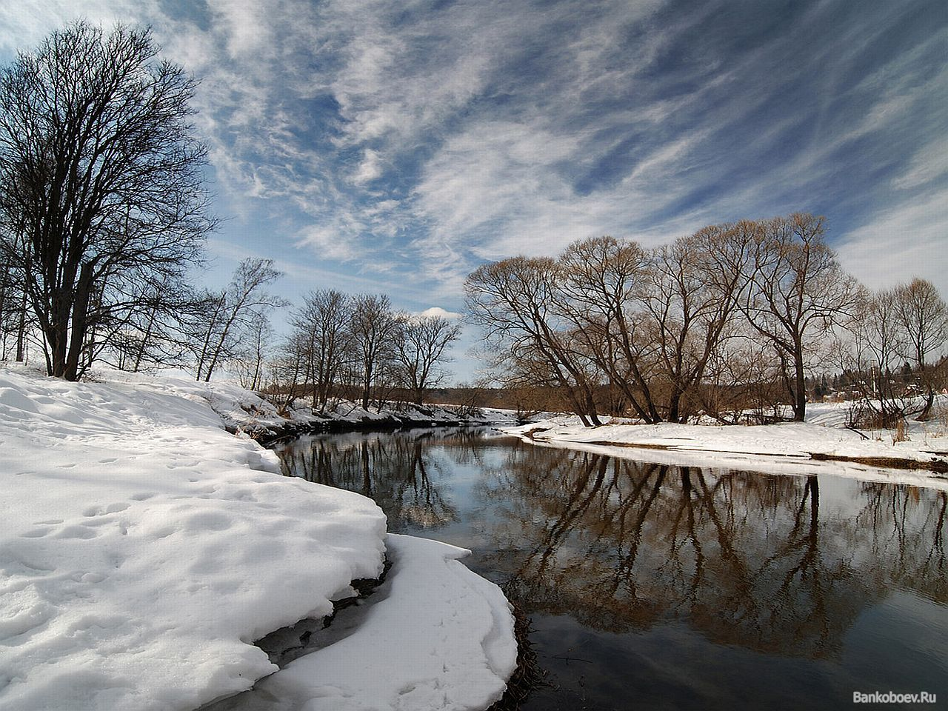
Март
Вот снег уже повсюду тает,
В душе бурлит любви азарт,
И громко кот провозглашает
Весны начало - месяц, март

Slide 5
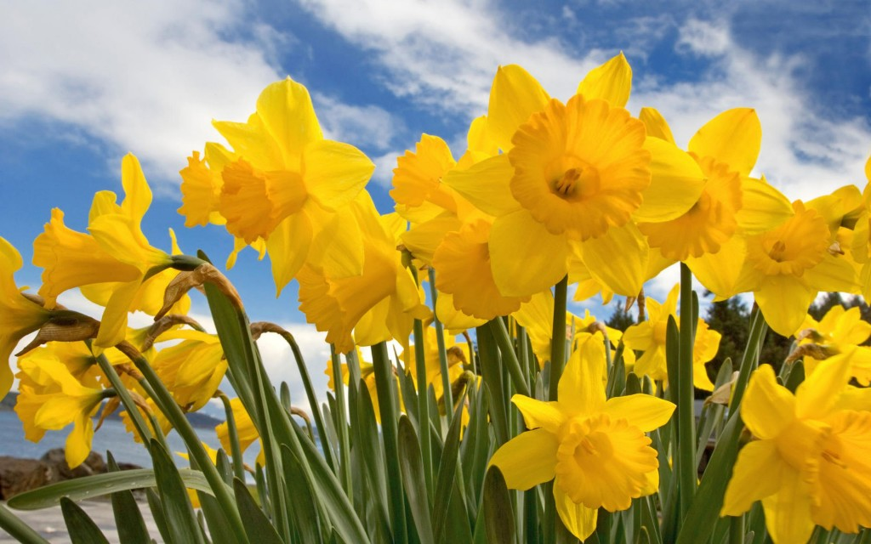
Апрель
Уже не бьет в стекло капель,
Откинув снега легкий плед,
Земля, приветствуя апрель,
Рождает желтый первоцвет.

Slide 6
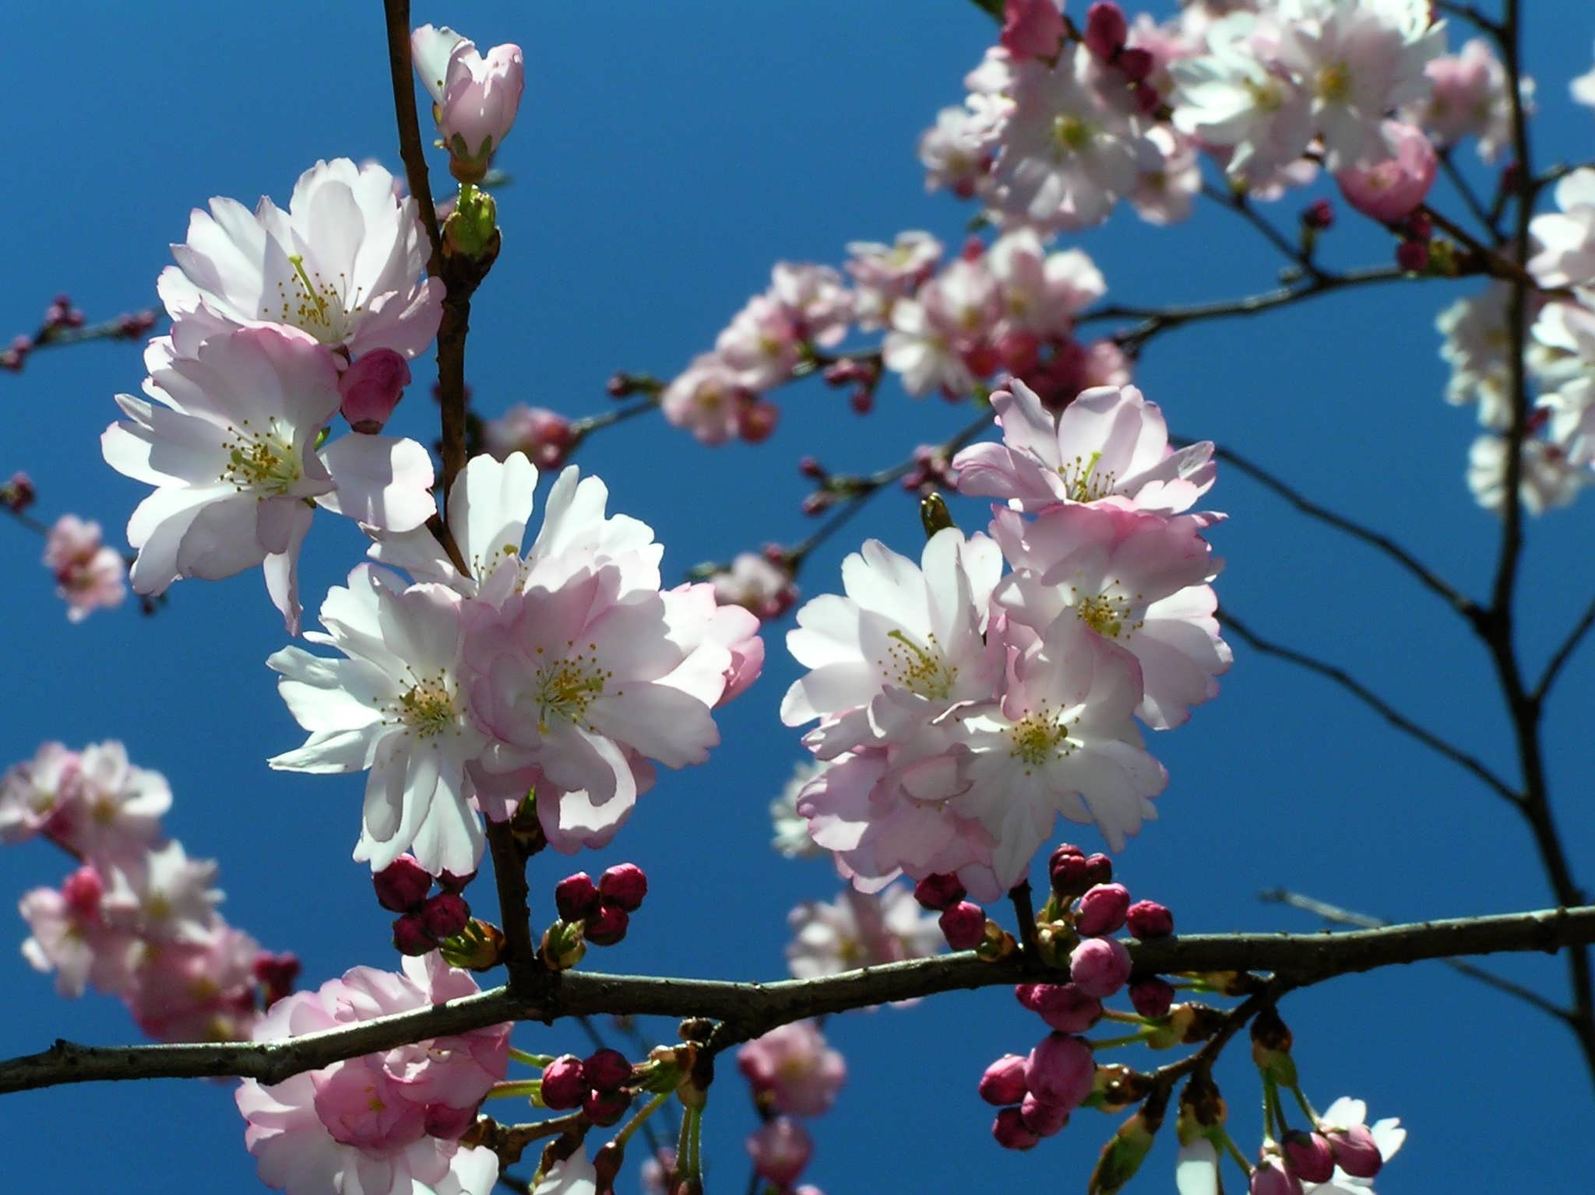
Май
Ароматными цветами
Вишни зацвели! Встрейча -
Вньвь пришел любимый вами
Благодатный, тёплый май!

